Slide 1
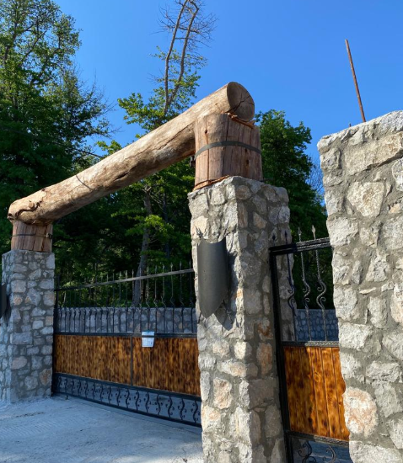

SÜRDÜRÜLEBİLİR TURİZM RAPORU EKİM 2025

Slide 2
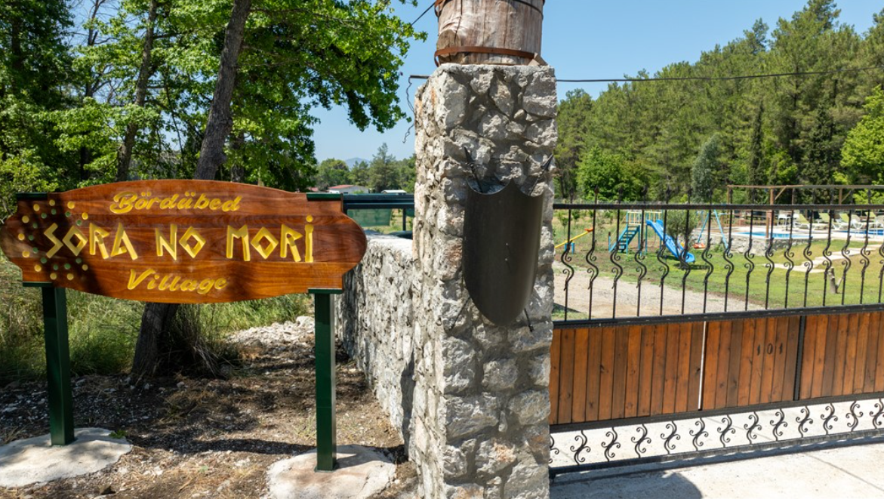
GİRİŞ
Turizm, insanlara yeni ufuklar açan, farklı kültürleri deneyimleme fırsatı sunan değerli bir sektördür. Ancak, bu büyüleyici dünyanın gölgesinde, çevremiz için ciddi tehditler barındıran sorunlar da bulunmaktadır. Su kaynaklarının tükenmesi, canlı çeşitliliğinin azalması ve artan atık miktarı gibi sorunlar, turizmin geleceğini tehdit etmektedir. Özellikle turizmden önemli gelir elde eden Türkiye gibi ülkelerde, bu sorunlara kalıcı çözümler bulunması ve gelecek nesillere daha yaşanabilir bir dünya bırakmak için sürdürülebilir turizm uygulamalarına geçiş kaçınılmazdır.

Slide 3
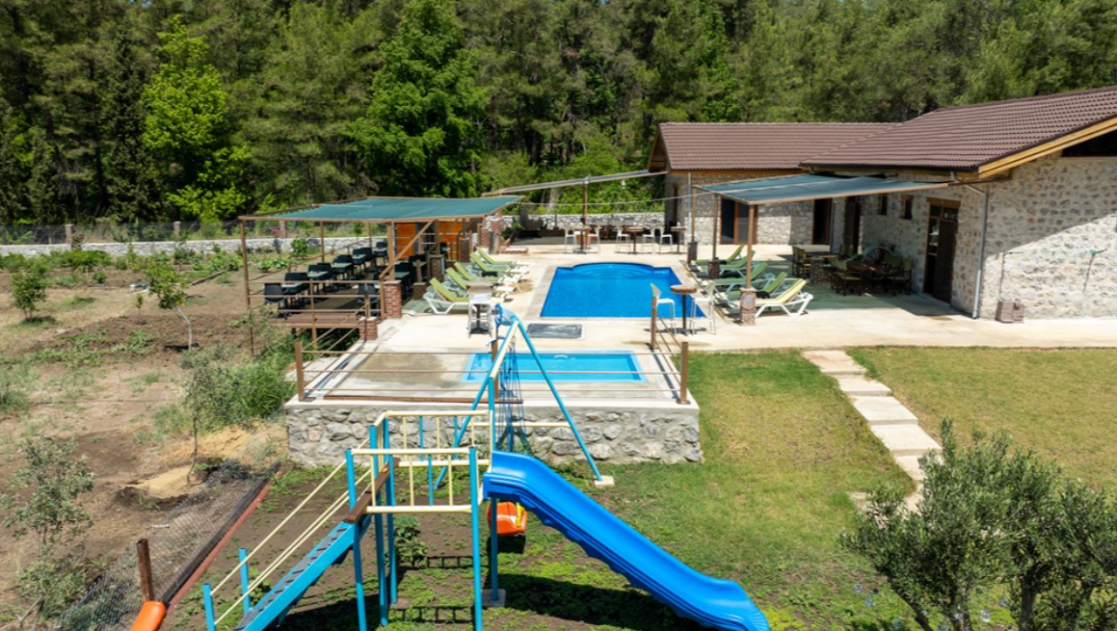
HAKKIMIZDA
.
Soranomori, Marmaris'in eşsiz doğasıyla iç içe, huzur ve konforu bir arada sunan bir yaşam alanıdır. Hisarönü, Bördübet'teki sakin ve doğal çevremizde, şehrin karmaşasından uzaklaşarak unutulmaz bir tatil deneyimi yaşamanız için buradayız.

Slide 4

SORUMLU SATIN ALMA UYGULAMALARI
Yerel Bölgesel Satın Alma:
Kuruluşumuz mal ve hizmet satın alırken ve sunarken mevcut ve yeterli kalitede yerel/bölgesel ve uygun fiyat tedarikçilerine öncelik vermektedir. Yerel/Bölge halkına ait olan ve yerel/bölge halkı tarafından işletilen işletmelerden satın alınan mal ve hizmetlerin oranı ölçülür ve yönetilir. Kuruluşumuz çevresinde veya bulunduğu bölgede yeterli kalitede ürün veya hizmet bulunmuyorsa işletme özellikle tarımda “adil ticaret” uygulamalarını benimseyen tedarikçileri tercih etmektedir.
Çevreye Duyarlı Satın Alma:
Kuruluşumuz; Satın alma politikası olarak, mallar, yiyecek, içecek, inşaat malzemeleri ve sarf malzemeleri dahil olmak üzere çevresel açıdan sürdürülebilir tedarikçiler ve ürünlere öncelik vermektedir. Özellikle ahşap, kâğıt, balık, diğer gıdalar ve vahşi doğadan gelen ürünler açısından çevre sertifikalı ürünler ve tedarikçiler tercih edilir, Sertifikalı ürünlerin ve tedarikçilerin mevcut olmadığı yerlerde, büyüme veya üretimin kökeni ve yöntemleri dikkate alınır. Kuruluşumuz da tehdit altındaki türler kullanılmaz, tüketilmesi veya kullanılması doğaya , çevreye zarar verebilecek ürün ve mallara karşı Kuruluşumuz Üst yönetimi gerekli duyarlılığı sağlamaktadır.
Kuruluşumuzun kullanmak zorunda oldukları her türlü kimyasalı, doğada birikime neden olmadan biyolojik olarak parçalanabilir olanlardan seçmektedir. Ayrıca tehlikeli olabilecek kimyasallar ile ilgili MSDS (Material Safety Data Sheet) belgelerinin tedarikçilerden talep edilmektedir. Kullanılan kimyasalların çevreye duyarlı olduğunu belirten etikete sahip olması, dozajlama ile çevreye verilen zararın azaltılması gibi konulara satın alma birimimiz tarafından dikkat etmektedir.
Verimli Satın Alma:
Kuruluşumuz atıkları en aza indirmek için gıda dâhil sarf ve tek kullanımlık malların satın alınmasını dikkatle yönetmektedir. Bu bağlamda iade edilebilir ve geri dönüştürülmüş malları tercih edilmesi, Sarf malzemeleri ve tek kullanımlık ürünlerin satın alınması ve kullanımının minimum seviyeler de gerçekleştirilmesi, izlenmesi, toplu olarak satın alınan gereksiz ambalajlardan (özellikle plastikten) kaçınılması sağlanmaktadır. Satın alım yapılırken yeniden kullanılma özelliği bulunan ürünler, depozitolu ürünler veya geri dönüşümsüz atık oluşturmayacak organik ürünler tercih edilmektedir.

Slide 5
SORUMLU SATINALMA UYGULAMALARI
Verimli Enerji Satın Alımı
Kuruluşumuz enerji tüketimini en aza indirmek için satın alma kriterlerini belirlemiştir. Bu bağlam da;
Yapılacak satın almalarda ürünün/ekipmanın/sistemin/hizmetin ilk satın alma maliyeti yerine yaşam döngüsü maliyeti göz önünde bulundurulmaktadır.
Yapılacak satın almalarda ürünün/ekipmanın enerji verimlilik sınıfı standart olarak tedarikçi firma tarafından teklif içeriğine eklenmektedir.
Yapılacak satın almalarda varsa enerji verimliliği sağlayacak ürün, hizmet….vb. opsiyonlar tedarikçi tarafından teklif içeriğinde belirtilmektedir.

Slide 6
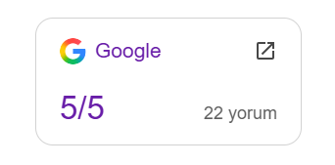
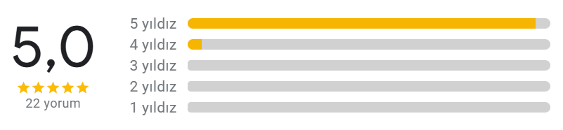
MİSAFİR MEMNUNİYETİ
5 üzerinden 5,0 ortalama puan almış
"Google" platformundan
"22 yorum" bulunuyor
Tüm yıldız dağılımı sadece ★★★★★ (5 yıldız) şeklinde görünüyor
"Elde edilen 5,0'lık puan ortalaması ve yorumların tamamının en yüksek puanda toplanmış olması, müşteri memnuniyet düzeyinin maksimum seviyede gerçekleştiğini göstermektedir.".

Slide 7
ÇEVRESEL ETKİ
Hedefler/Amaçlar/Planlar
Karbon ayak izimizi azaltma hedefimiz doğrultusunda;
Egzoz salınımını önlemek amacıyla tedarik edilen ürünlerin mümkün olduğunca yakın mesafelerden temin edilmesi sağlanmaktadır.
Satın alma prosedürümüzün gereği ürün/cihaz tercihlerimizi çevreye duyarlı, verimli, enerji tüketimi konusunda tasarruflu ürünleri tercih ediyoruz.
İşletmemiz de aydınlatmaların tasarruflu ve sensörlü olmasını sağlıyoruz.
Sürekli teknik bakımlarla soğutma gazlarının atmosfere yayılmasını engelliyoruz.
Çevre koruma hedeflerimiz doğrultusunda, personellerimize atıkların ayrıştırılması , su tüketimi ,çevre ve doğa bilinci vb eğitimlerin verilmesini sağlıyoruz.

Slide 8

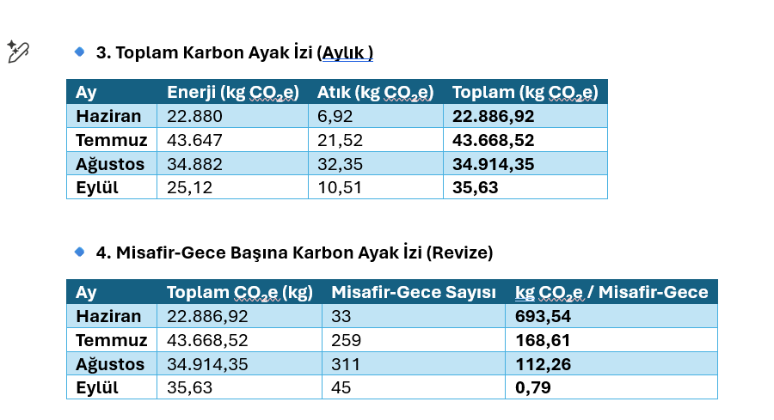
ÇEVRESEL ETKİ ( KARBON AYAK İZİ)
Tablo 3'teki aylık toplam karbon ayak izi incelendiğinde, Temmuz ve Ağustos aylarında en yüksek emisyon değerlerine ulaşıldığı görülmektedir. Eylül ayında ise enerji ve atık kaynaklı emisyonlarda belirgin bir düşüş gözlemlenmiştir.
Tablo 4'te yer alan misafir-gece başına düşen karbon ayak izi verileri, Haziran ayında çok yüksek seviyede (693,54 kg CO₂e) olmasına rağmen, Temmuz ve Ağustos aylarında misafir sayısındaki artışa bağlı olarak bu oranın önemli ölçüde azaldığını göstermektedir. Eylül ayında ise misafir-gece başına karbon ayak izi 0,79 kg CO₂e seviyesine kadar inerek en verimli ay olarak öne çıkmaktadır.
Bu eğilim, yüksek doluluk oranlarının karbon verimliliğini artırdığını ve Eylül ayındaki düşük emisyon değerlerinin sürdürülebilir operasyonel iyileştirmeler açısından önemli bir fırsat olduğunu işaret etmektedir

Slide 9

ÇEVRESEL ETKİ
Sürdürülebilir Uygulamalar ve Doğal hayatı koruma hedefimiz doğrultusunda;
Biyoçeşitliliği korumak amacıyla bulunduğumuz bölgeye ait endemik bitki ve hayvan türlerini kapsayan envanteri listesi oluşturularak, personel ve misafirlerin bu konuda bilinçlendirilmesi sağlanmaktadır.
Evsiz havyaların beslenme ve bakımları için belediye ile ortak işbirliği içerisinde bulunmak.
Muadili olan ekipmanlarda ahşap/biyobozunur malzemeler tercih edilmektedir.
Peyzaj düzenlemesinde susuzluğa ve hastalıklara dirençli bitki türü kullanılmak, böylece su ve ilaç kullanımını azaltılmak.

Slide 10

ÇEVRESEL ETKİ
Su kaynaklarının korunması hedefimiz doğrultusunda;
• Sensörlü armatürler ve çift kademeli rezervuarlarla su tüketiminin azaltılması sağlanmaktadır.
• Tüm su bataryalarımızda perlatör sistemi kullanılarak su tüketiminin azaltılması sağlanmaktadır.
• Çamaşırhane yıkama operasyonlarımız uzmanlar tarafından belirlenmiş programlar dahilinde yük miktarı, kirlilik durumu vb. hususlar gözetilerek yürütülmektedir.
• Elektrik, su ve kimyasal tüketimini azaltmak için misafirlerimizin talepleri doğrultusunda nevresim ve havlu değişimi yapılmakta, odalarda bilgilendirici broşürler bulunmaktadır.

Slide 11
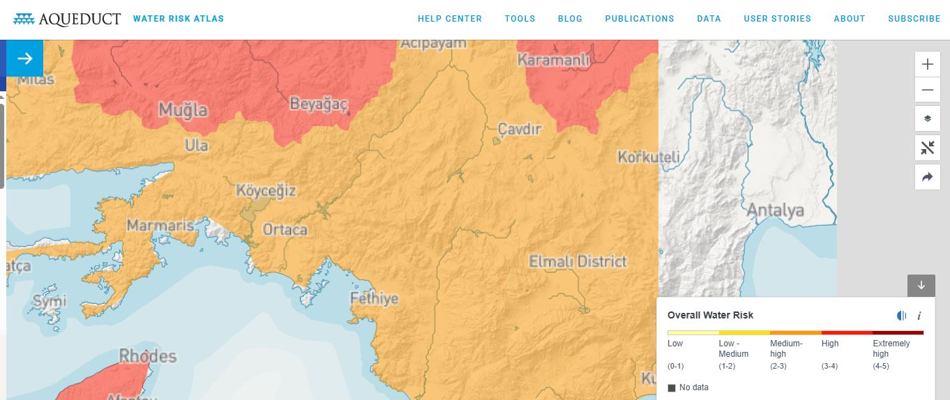
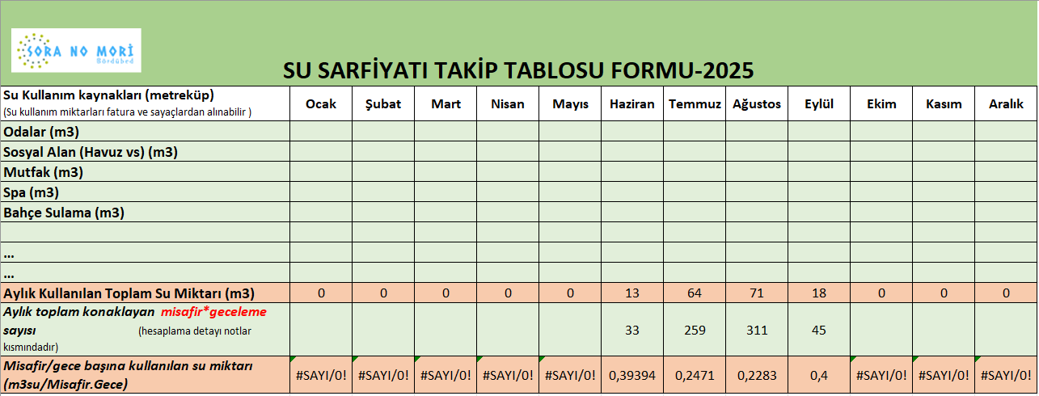
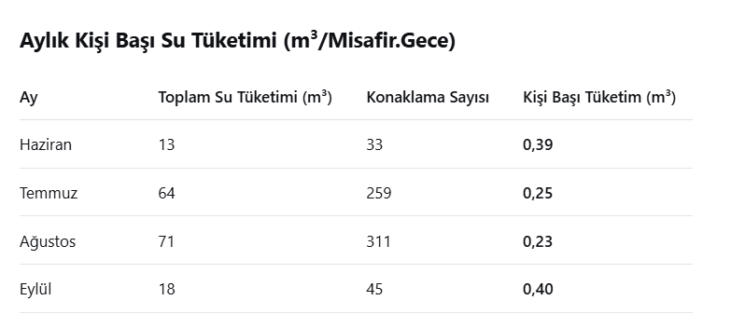
ÇEVRESEL ETKİ
SU RİSK DEĞERLENDİRMESİ- SU SARFİYAT TAKİBİ

Slide 12

ÇEVRESEL ETKİ
Atık yönetimi ve azaltımı politikamız doğrultusunda;
Sıfır Atık sistemimiz ile atıklarımızı farklı kategorilere ayırıyor ve geri dönüşümü teşvik ediyoruz.
Gıda atıklarımızı azaltmak adına tek porsiyonluk sunumlar yapılmakta ve gıda israfına dikkat çeken bilgilendirici afişler bulunmaktadır.
Satın alma politikamız doğrultusunda küçük ambalajlı ürünler yerine ambalaj miktarını azaltmak için muadil büyük hacimli ürünler tercih edilmektedir.
Tesisimizdeki atıkları kaynağında ayrıştırıp Sıfır Atık Projesi’ne katkı sağlamaktayız.
Depozitolu ürünler kullanılarak ürün bitiminde anlaşmalı firmaya teslim edilmekte ve hedeflerimiz doğrultusunda atık miktarını azaltmaktayız.
Tesisimizde kağıt, tek kullanımlık Amerikan servis yerine çok kullanımlık silinebilen ve yıkanabilen Amerikan servisler kullanılarak çıkan atık miktarınızı azaltmaktayız.
Aylık ve kişi başı tüketilen sarf malzeme miktarını takip etmekte, atık miktarlarını kontrol altında tutmayı hedeflemekteyiz.

Slide 13
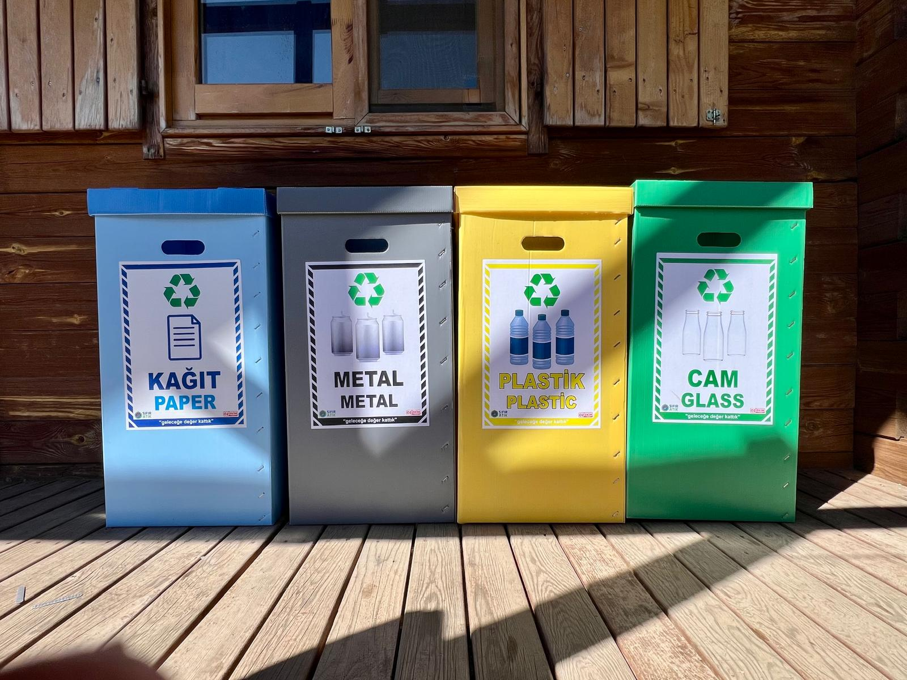
ÇEVRESEL ETKİ
Kuruluşumuz, 2024 yılında hayata geçirdiği kapsamlı bir atık yönetim planıyla çevreye olan duyarlılığını bir kez daha ortaya koymuştur. Bu plan doğrultusunda atık türlerinin ayrıştırılması, geri dönüşüm oranlarının artırılması ve özellikle plastik atık miktarının azaltılması hedeflenmiştir. Otel, sürdürülebilir turizmin temel ilkelerinden biri olan çevresel korumayı öncelikli hedefleri arasına alarak, misafirlerine ve çalışanlarına çevre bilinci konusunda örnek olmaktadır.
Atık Takibi ve Azaltma Çalışmalar
Kuruluşumuz, atıklarını düzenli olarak takip ederek hangi alanlarda daha fazla atık çıktığını tespit etmektedir. Özellikle plastik atıkların fazla olduğu gözlemlenmesi üzerine, plastik tüketimini azaltmaya yönelik çeşitli önlemler alınmıştır. Tek kullanımlık plastiklerin kullanımının sınırlandırılması, geri dönüşümlü ürünlere geçiş ve misafirlere çevre dostu alternatifler sunulması gibi uygulamalar bu kapsamda yer almaktadır.
Atık yönetimi ve azaltımı politikamız doğrultusunda; atık miktarları düzenli olarak izlenmektedir.

Slide 14

ÇEVRESEL ETKİ
Tehlikeli Atıkların Güvenli Yönetimi
Kuruluşumuz, tehlikeli atıkların çevreye zarar vermeden bertaraf edilmesi için gerekli tüm önlemleri almaktadır. Bu sayede hem çalışanların hem de çevrenin sağlığı korunmaktadır.
Misafir Katılımı ve Farkındalık
Kuruluşumuz, misafirlerini çevre bilinci konusunda bilinçlendirmek için çeşitli çalışmalar yapmaktadır. Otel odalarında yer alan bilgilendirme broşürleri, çevre dostu ürünlerin kullanımı ve otel çalışanlarının duyarlı yaklaşımı sayesinde misafirler de bu sürece katılmaktadır.

Slide 15

ÇEVRESEL ETKİ
Sürdürülebilir Turizmde Çevre Boyutu
Kuruluşumuzun bu çalışmaları, sürdürülebilir turizmin çevre boyutuna önemli bir katkı sağlamaktadır. Otel, doğal kaynakların korunması, atık miktarının azaltılması ve çevresel kirliliğin önlenmesi konularında gösterdiği duyarlılıkla hem kendi sektöründe hem de tüm turizm sektörü için örnek teşkil etmektedir.
Sonuç
Kuruluşumuz, çevreye duyarlılık konusunda attığı adımlarla hem doğaya hem de gelecek nesillere önemli bir miras bırakmaktadır. Otel yönetimi, bu çalışmaları daha da geliştirerek sürdürülebilir turizm hedeflerine ulaşmayı amaçlamaktadır.
Özetle, Kuruluşumuz:
Atıklarını düzenli olarak takip etmektedir.
Plastik atık kullanımını azaltmak için çeşitli önlemler almıştır.
Organik atıklarını değerlendirmektedir.
Tehlikeli atıklarını güvenli bir şekilde bertaraf etmektedir.
Misafirlerini çevre bilinci konusunda bilinçlendirmektedir.
Sürdürülebilir turizmin çevre boyutuna önemli bir katkı sağlamaktadır.

Slide 16




ÇEVRESEL ETKİ
Kimyasalların azaltımı ve yönetimi hedeflerimiz doğrultusunda;
Tesis geneli temizlik ve ilaçlamada kullanılan kimyasalların eko etiketli olmasını tercih ediyoruz. Kimyasal tedarikçimiz tercihlerinde kademeli olarak eko-etiketli kimyasallarını kullanımına başladık İlaçlama yaparken mümkün olan alanlarda kimyasal değil de bakterilerin kullanıldığı biyolojik mücadele tercih ediyoruz.
Dezenfeksiyon işlemleri için klor, alkol vb. kimyasallar yerine ozon ve sirke kullanıyoruz. Sebze ve meyve dezenfeksiyonunda ozonla işlem yapılırken, cam temizliğinde beyaz sirke tercih ediyoruz
Tesis geneli tüketilen kimyasal miktarının kişi başı tüketimlerini takip ederek azaltmayı hedeflemekteyiz.
Kimyasalların kullanımında dozajlama ve refill dolum sistemlerini kullanmayı hedeflemekteyiz. Böylece uygun dozajda kimyasal kullanarak kimyasal tüketimini azaltmış olacağız.
Zararlılar ile mücadelede kimyasal tüketimi azaltılarak doğal tedbirlerden (sinek tutucu, yapışkanlı kağıt vb.) daha fazla yararlanmayı hedeflemekteyiz.

Slide 17
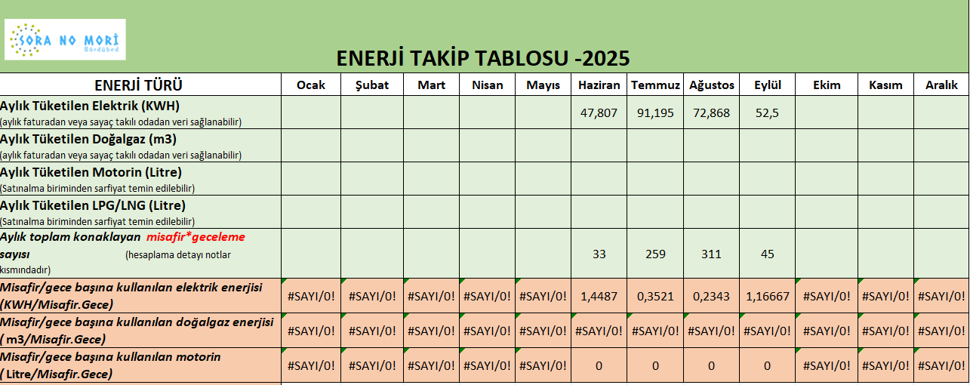
ENERJİ TÜKETİMİ
En Yüksek Tüketim: Ağustos ayında, en yüksek misafir sayısına (259) karşılık en yüksek aylık elektrik tüketimi (91.195 kWh) gerçekleşmiştir

Slide 18
ÇALIŞAN VE İNSAN HAKLARI
Amaçlar/Hedefler/Planlar
Turizm paydaşlarımızın ve çalışanlarımızın haklarını gözetmek, ayrımcılık yapmamak, adil çalışma/terfi koşulları, insancıl yaşama, eğitim ve çalışma ergonomisinin sağlanması.
İşe alım ve Terfi Süreci:
Çalışan personelin din, mezhep, dil, ırk, renk, cinsiyet, siyasi görüş, felsefi inançlar ve benzeri nedenlerle çalışanlar arasında ayrım yapılmamaktadır. Ayrıca İnsan Kaynakları Departmanı tarafından aylık olarak Personel İstihdam Takip Formu ile personelin Yerel halktan istihdam oranı ile Yönetim kademesinin yerel halktan istihdam oranları izlenmektedir.
*Çalışan Personelin istek ve önerileri Personel Memnuniyet Anketi ile izlenmekte ve Üst yönetim tarafından gerekli iyileştirmeler yapılmaktadır.

Slide 19
İYİLEŞTİRME ÖNERİLERİ
HEDEF | EYLEM | GÖREVLİ | BİTİŞ TARİHİ | HEDEF PERFORMANS GÖSTERGELERİ
Su kaynaklarını korumak ve sürdürülebilir şekilde kullanmak | Duş başlıkları ve musluklarda su tasarrufu sağlayan armatürler kullanmak | İşletme Müdürü | 30.12.2025 | Su kullanımı miktarında azalma
 | Çamaşır ve bulaşık makinelerini tam dolu çalıştırmak | İşletme personeli | 30.12.2025 | Su kullanımı miktarında azalma
Atık ve kirliliği azaltmak | Geri dönüştürülebilir ve kompostlanabilir atık sistemleri kurmak | İşletme Müdürü | 30.12.2025 | Geri dönüştürülen ve kompostlanan atık miktarı
 | Tek kullanımlık plastik ürünlerin kullanımını sınırlamak | İşletme Müdürü | 30.12.2025 | Tek kullanımlık plastik ürün kullanımının sıklığı
Enerji Tasarrufu Sağlamak | Enerji tasarrufu sağlayan ampuller ve cihazlar kullanmak | İşletme Müdürü | 30.12.2025 | Enerji kullanımı miktarında azalma
Çevre bilincini ve eğitimini teşvik etmek | Otel misafirlerine biyoçeşitlilik ve sürdürülebilirlik hakkında bilgi vermek | İşletme personeli | Sürekli | Misafir anketlerinde çevre bilinciyle ilgili geri bildirimler
 | Yerel çevre koruma grupları ile iş birliği yapmak | İşletme Müdürü | 30.12.2025 | Yerel çevre koruma gruplarıyla ortaklaşa düzenlenen etkinliklerin sayısı

